Slide 1
Конкурс социальных проектов Проект «Безопасность на дороге». МБОУ СОШ № 14
Автор проекта: Удовенко Г.А.

Slide 2
Актуальность проекта:
По данным статистики 40,3 % дорожно-транспортных происшествий в России связаны с наездом на пешеходов, из них 39,5 % совершены в темное время суток. Основной причиной ДТП является плохая видимость, водителям в сумеречное и ночное время сложно заметить. Вопрос безопасности дорожного движения всегда остаётся открытым, тем более, когда он касается детей.

Slide 3
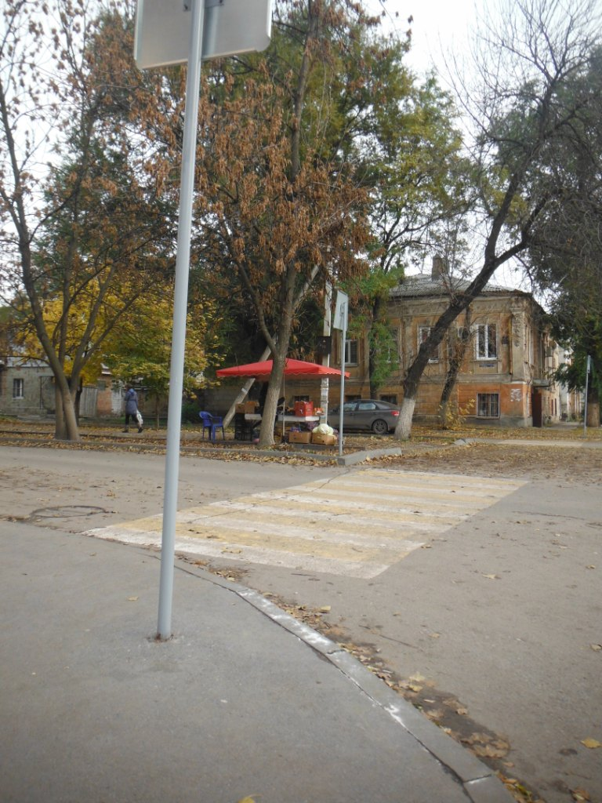
Проблема:
Пешеходные переходы нашего города не все оснащены спец.сигналами, светофорами, не освещены – данное обстоятельство может провести к нанесению травмы пешеходам или закончится летальным исходом.

Slide 4
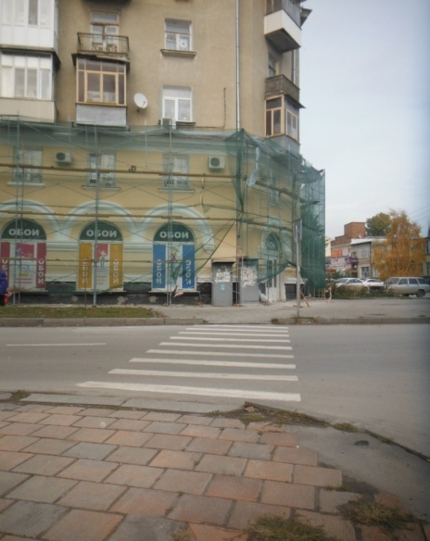
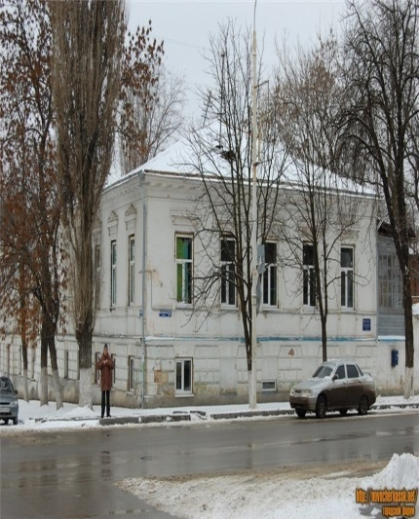
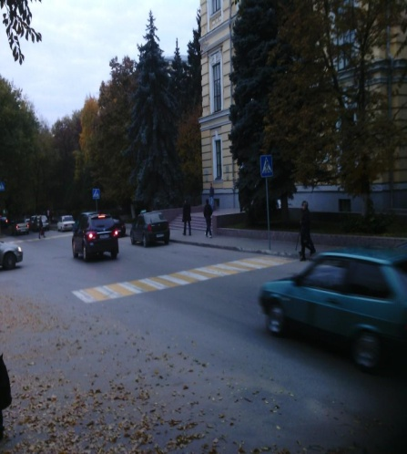
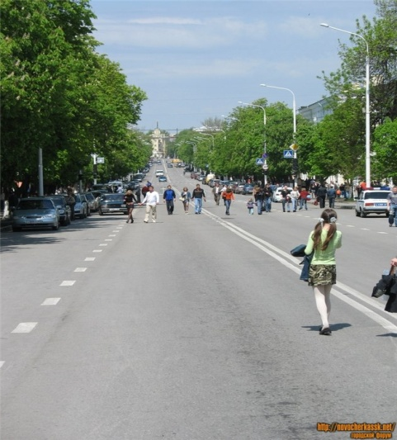
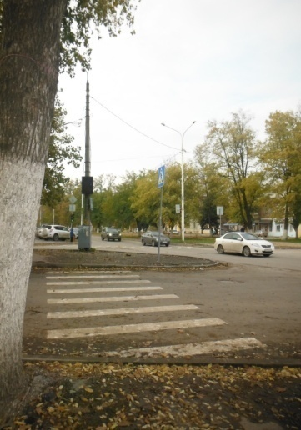
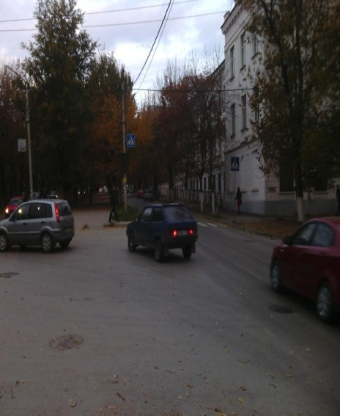
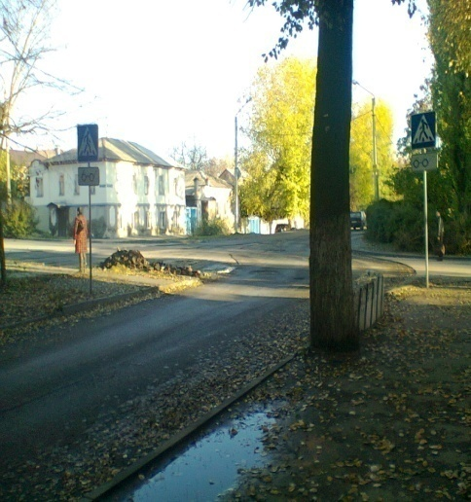
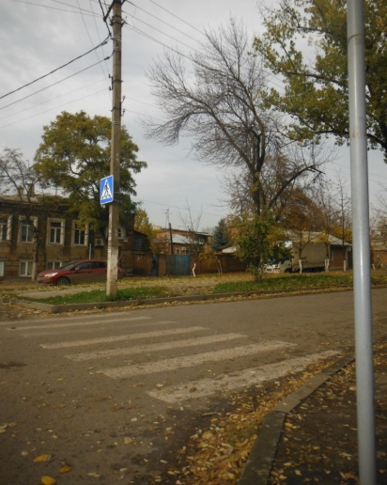
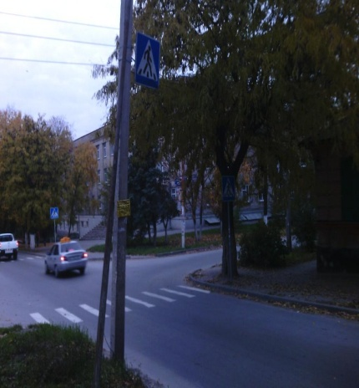
В черте нашего города есть не мало таких примеров, где пешеходные переходы не оборудованы светофорами, за частую они даже не освещены – эти обстоятельства мешают пешеходам перейти дорогу и тем самым создают угрозу для их жизни.

Slide 5
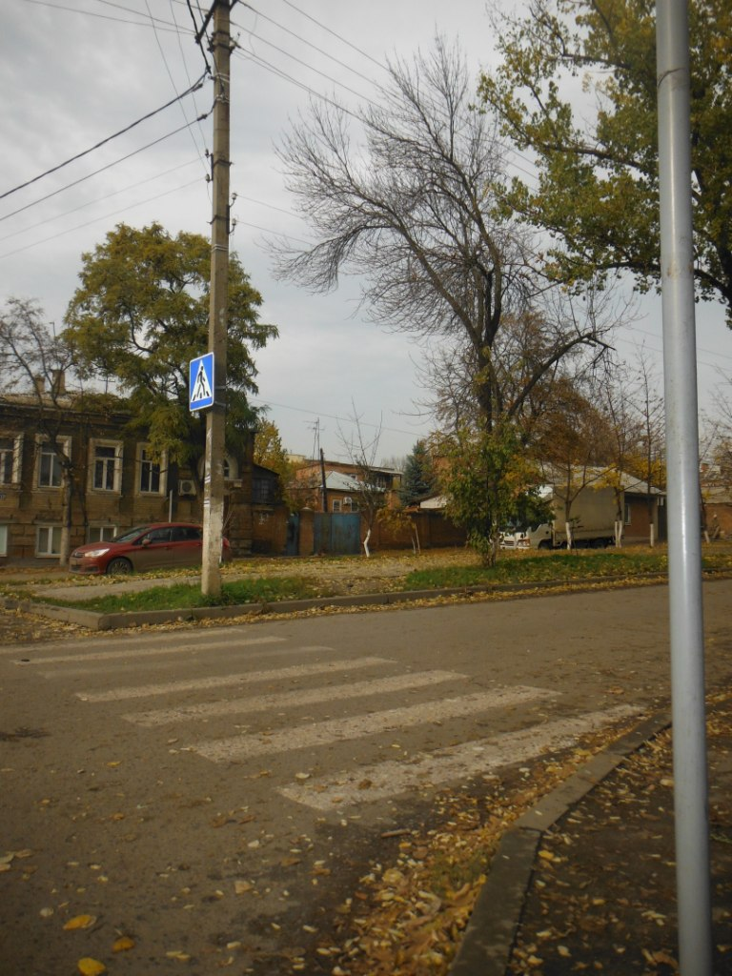
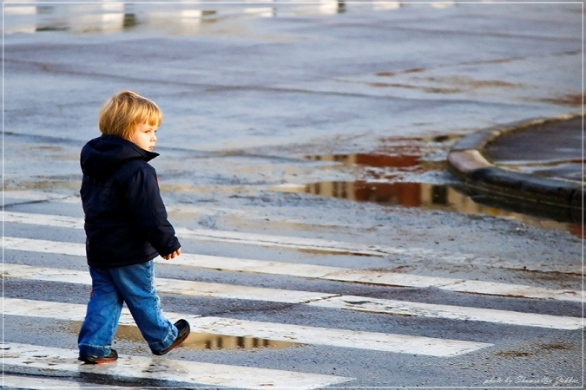
Цель: 1.Привлечь внимание общественности и органов местного самоуправления к данной проблеме: отсутствие световых специализированных средств на пешеходных переходах. 2.Повысить безопасность пешеходов при переходе дороги.

Slide 6
Задачи:
Провести фотомарофон и сфотографировать все интересующие нас пешеходные переходы.
Разработать и провести опрос «Как мы переходим дорогу»» с целью привлечения внимания общественности к данной проблеме.
Найти фирму, компанию, выполняющую работу по нужному нам профилю для реализации проекта.
Выстроить взаимодействия с местными органами самоуправления, ОГИБДД для установки спец.средств на пешеходных переходах .

Slide 7
Этапы реализации проекта:
Исследовательский этап (01-13.11.2013г.)
1.1.Постановка и всесторонне изучение проблемы, пути ее решения.
1.2.Дифференциация потребностей жителей города в рамках существующей проблемы.
1.3.Определение конкретных целей, подготовки, способов предоставления результатов.
Технологический этап (начало ноября)
2.1.Разработка дизайна – проекта макета светодиодного знака над пешеходным переходом (изучение дизайнерских решений по оформлению макета светодиодного знака «Внимание пешеход»).
2.2.Определение основных ресурсов для реализации проекта.
2.3.Выроботка плана конкретных действий, по воплощению разработанного проекта.
2.4.Разработка перспективного плана.
2.5.Практическая деятельность по реализации проекта.
Рефлексивно-обобщающий этап
3.1.Подведение итогов по реализации проекта.
3.2.Презентация проекта.

Slide 8
Предполагаемый результат
В результате выстроенных взаимодействий с органами местного самоуправления, ОГИБДД и проведённых опросов мы надеемся, что на представленных нами участках дороги появятся специализированные средства, которые позволят автомобилистам в темное время суток издалека заметить пешеходный переход и самих пешеходов и снизить скорость. В свою очередь эта мера снизит количество аварий на дорогах и сделает места перехода дороги более безопасными.
Мы надеемся, что водители будут внимательнее не только на данных участках дороги, но и на всём пути следования. Пешеходы будут более внимательны на дороге.

Slide 9
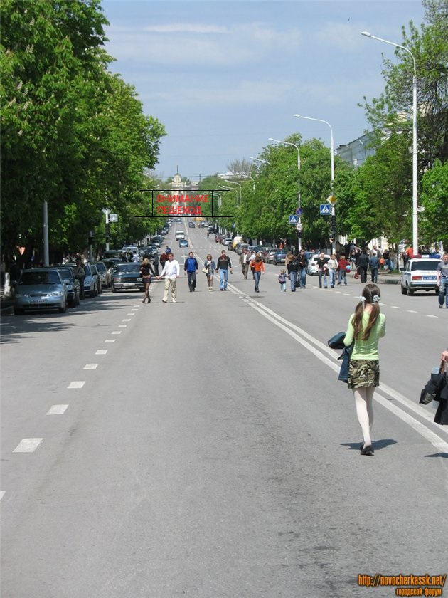
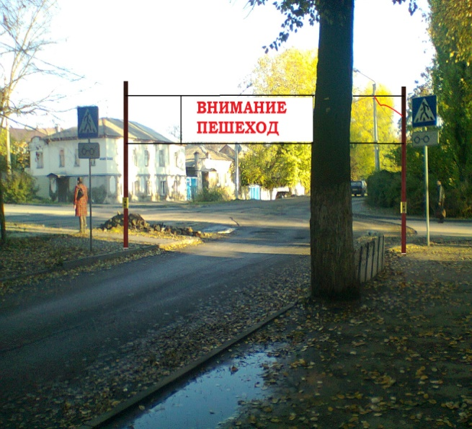
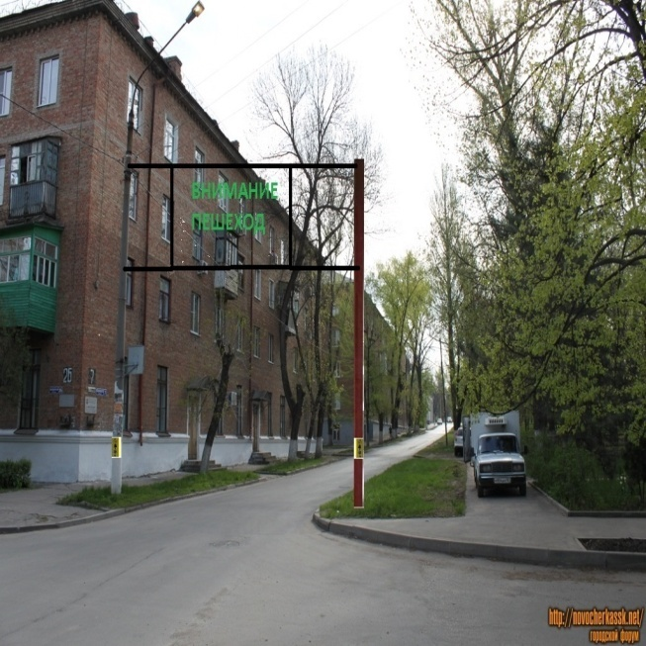
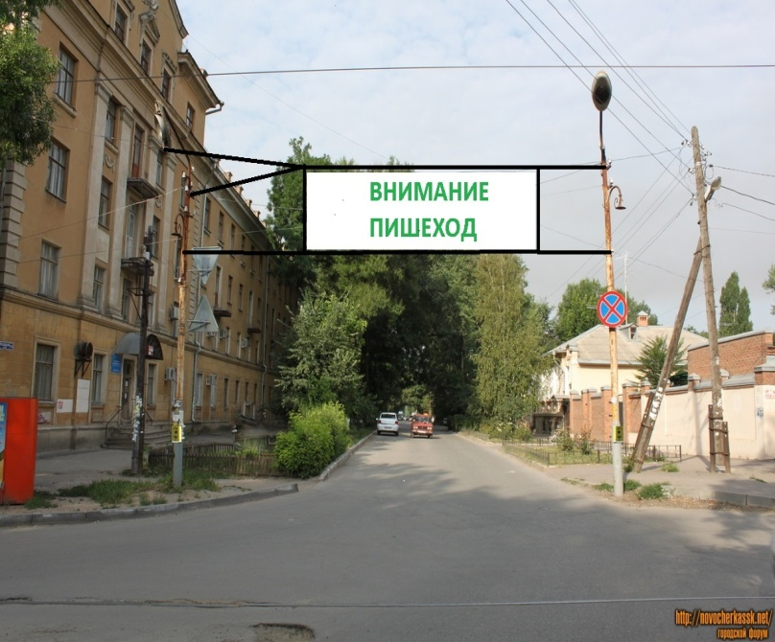
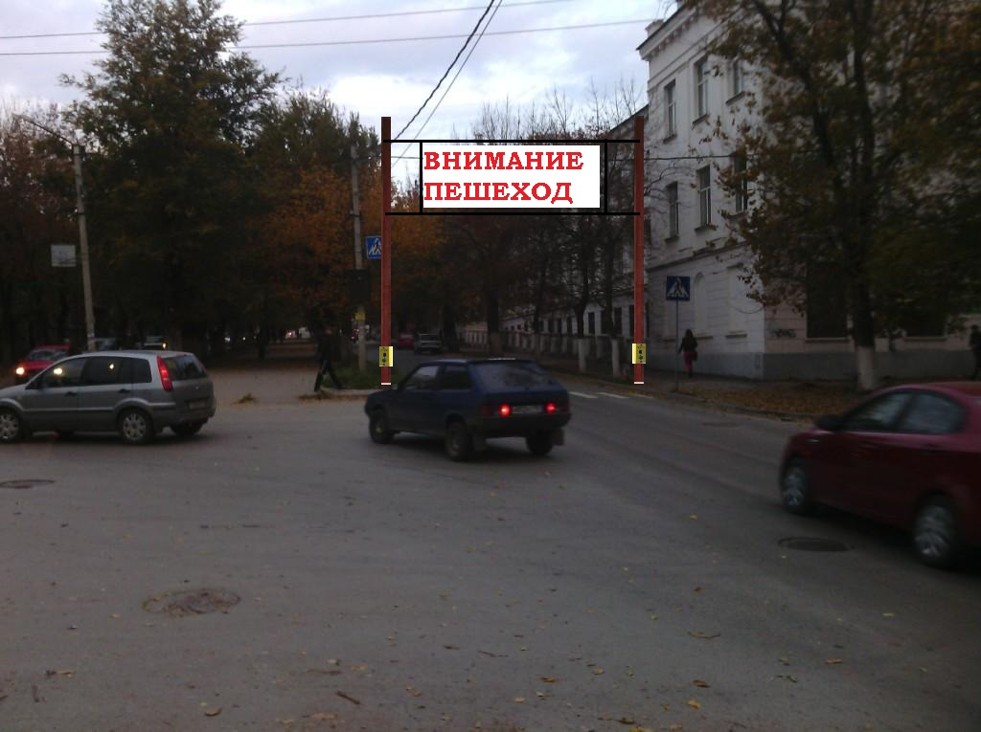
ИТОГИ ПРОЕКТА

